Slide 1


ỦY BAN NHÂN DÂN QUẬN LONG BIÊN
TRƯỜNG MẦM NON GIA THỤY
Giờ hoạt động : Chơi tập với đồ vật
Lứa tuổi: Nhà trẻ 24 – 36 tháng
Giáo viên : Trương Thúy Vân

Slide 2

Để mỗi ngày đến trường của các con là một ngày vui, để mỗi ngày của tuổi thơ các con là một sự trải nghiệm đầy ý nghĩa với phương châm” trường học Hạnh Phúc” tập thể giáo viên Trường mầm non Gia Thụy nói chung và các cô giáo lớp D2 nói riêng đã hết sức cố gắng vì học sinh thân yêu! Ngoài việc chăm sóc dạy dỗ các con, hàng ngày còn tổ chức cho các con rất nhiều hoạt động vui chơi ,học mà chơi chơi mà học để các con thật sự cảm thấy trường học là ngôi nhà thứ hai của mình!

Slide 3
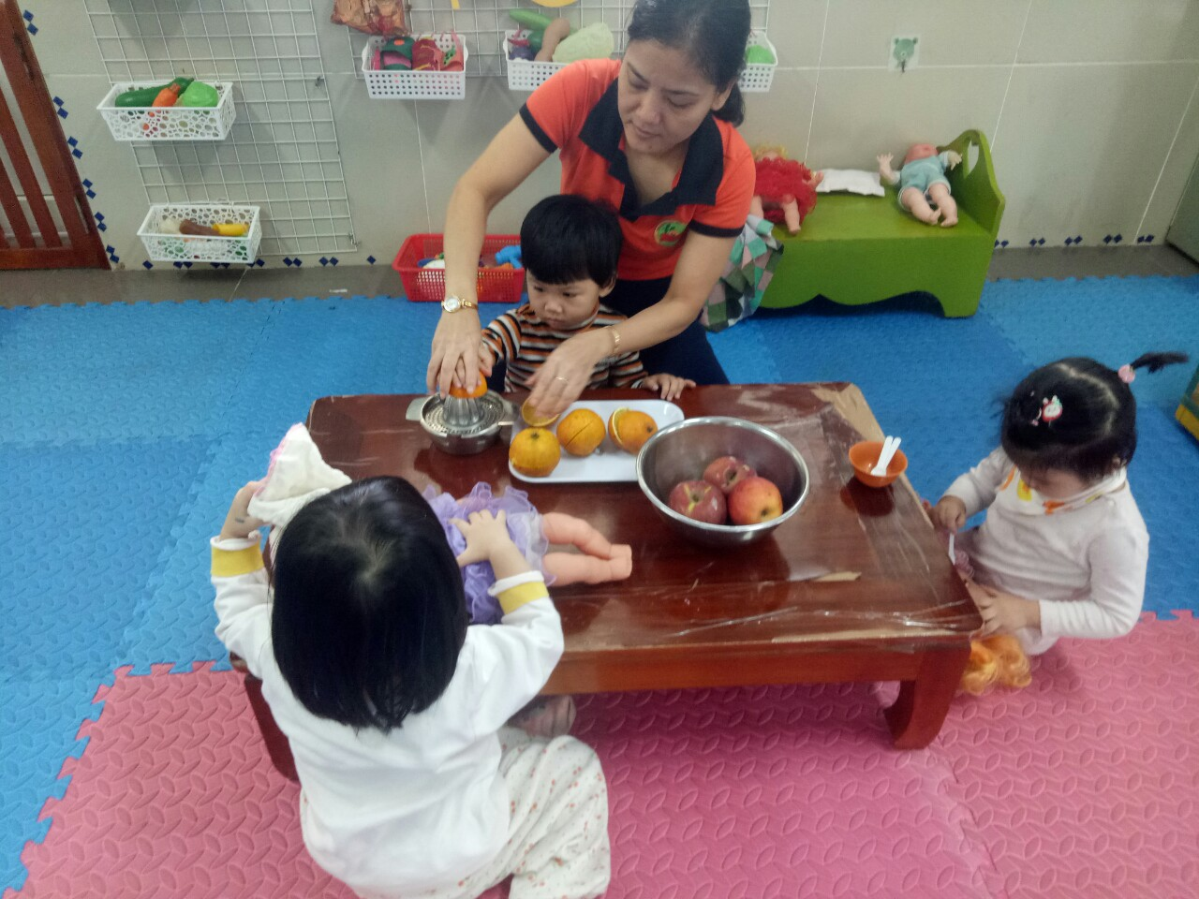
Đây là góc bế em. Cô giáo đang hướng dẫn chúng mình vắt nước cam đấy!

Slide 4
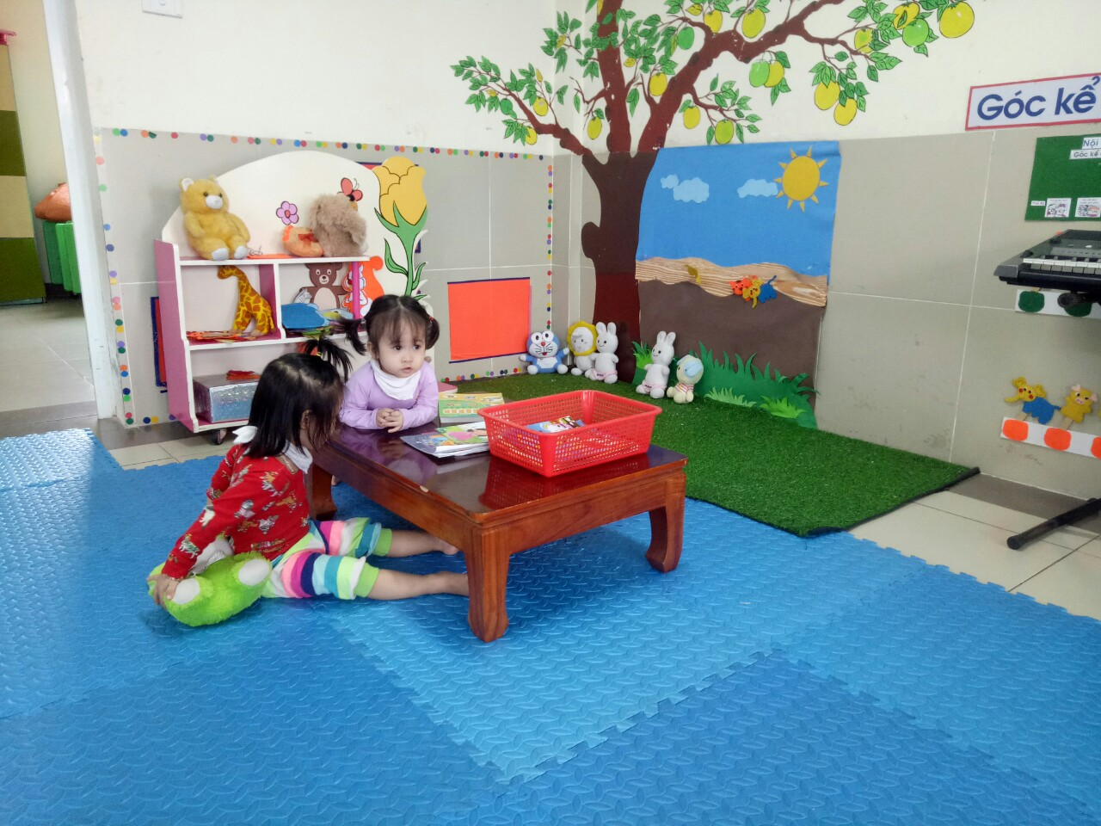
Chúng mình đang xem truyện tranh này !

Slide 5
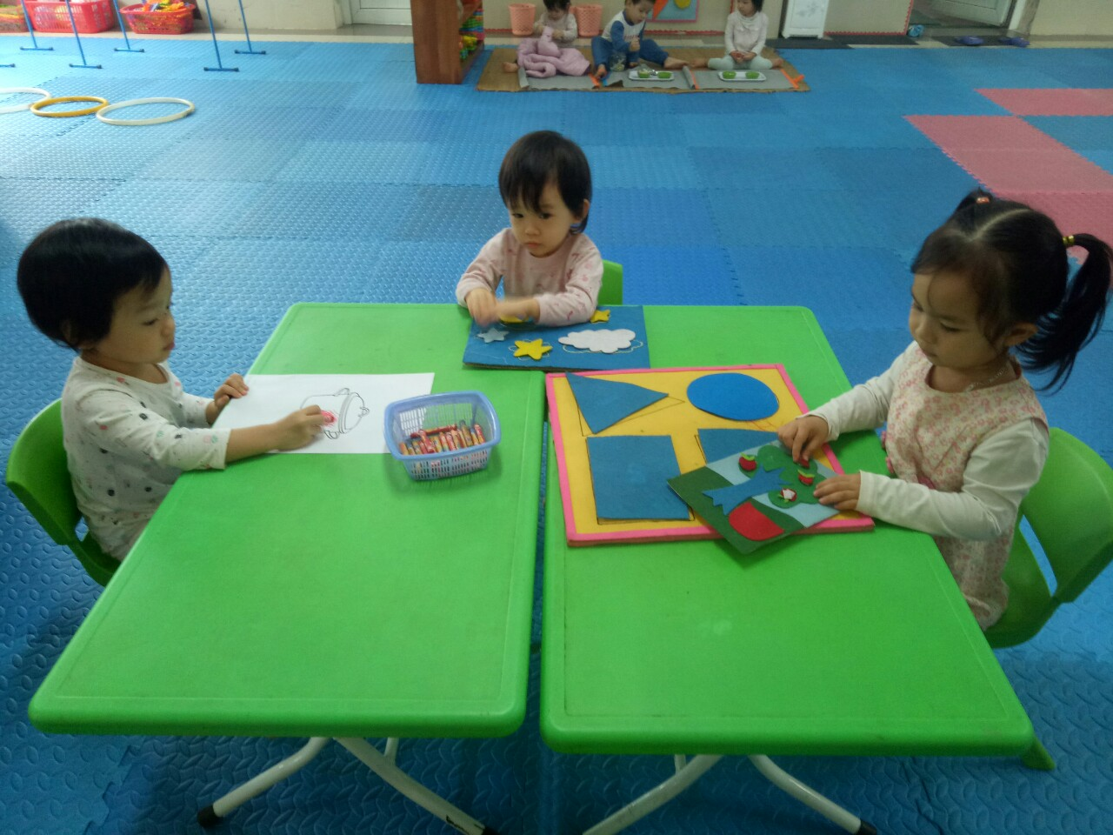
Đây là góc chơi với hình và màu đấy!

Slide 6
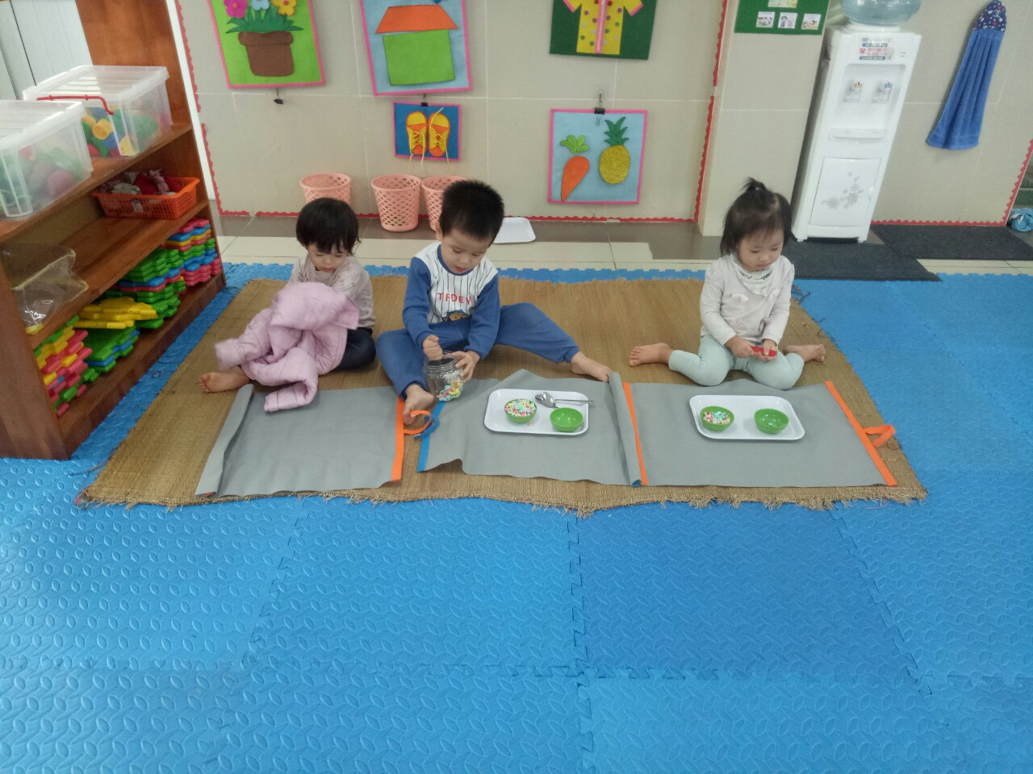
Còn đây là góc thực hành kỹ năng cuộc sống!

Slide 7
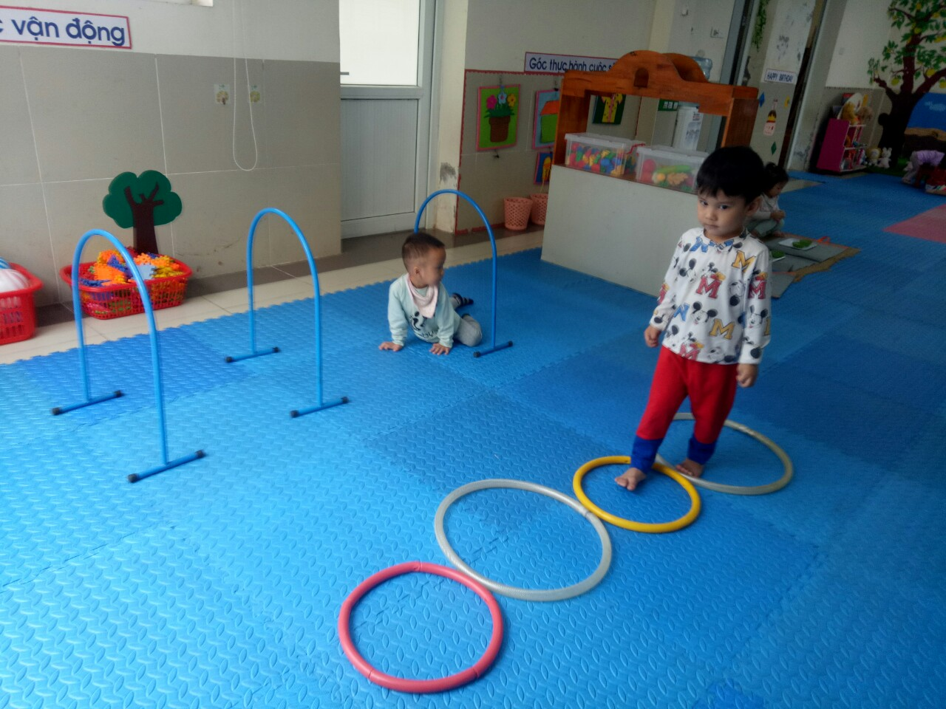
Chúng mình đang tập vận động cho khỏe đấy!

Slide 8
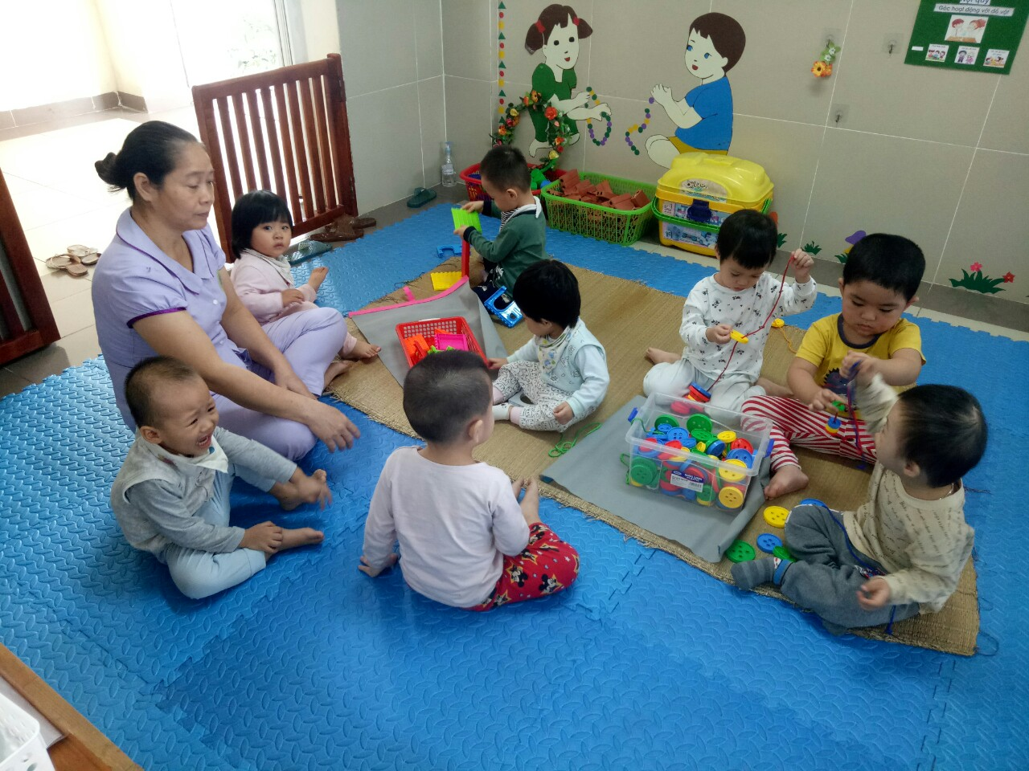
Đây là góc hoạt động với đồ vật . Chúng mình đang tập xâu cúc này!

Slide 9
Giờ hoạt động của chúng mình đến đây là hết rồi! Chào tạm biệt các bạn nhé!

